Slide 1
紙飛機原理與 不同紙飛機折法
圖片資料擷取自：GQ Taiwan、Mr. Bug 蟲蟲老師-楊棨棠

Slide 2
飛機型態4：鴨式布局/極速鴨型 (SUPER CANARD)

Slide 3
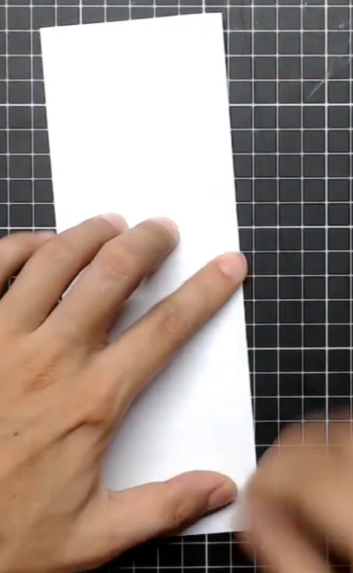
飛機型態4：鴨式布局/極速鴨型 (SUPER CANARD)
步驟1：將長邊對齊長邊進行對折動作。

Slide 4
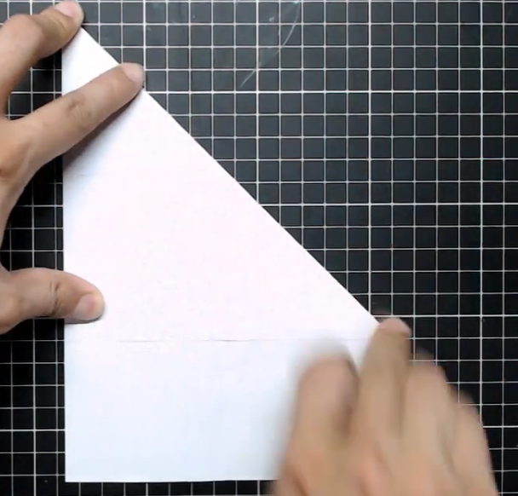
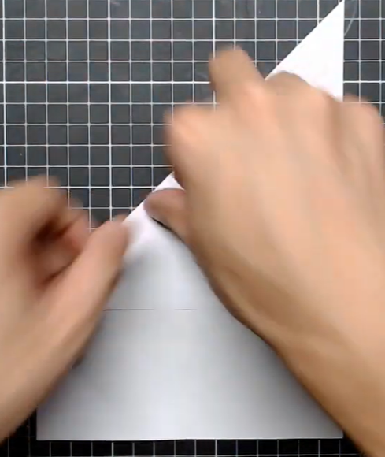
飛機型態4：鴨式布局/極速鴨型 (SUPER CANARD)
步驟2：將紙張打開，將上方兩角折向長邊後打開，產生三條折線。

Slide 5
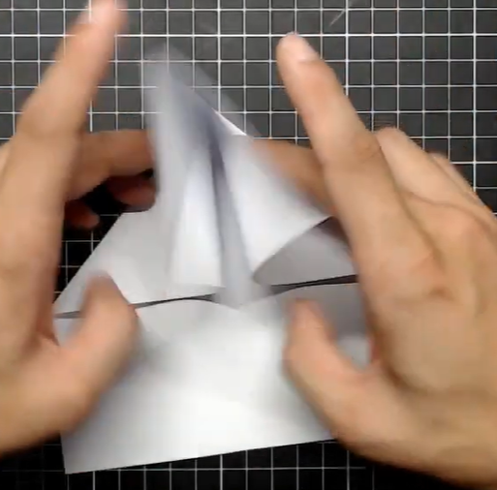
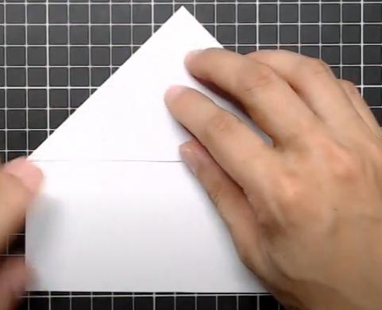
飛機型態4：鴨式布局/極速鴨型 (SUPER CANARD)
步驟3：打開後，將左右兩側的三角形往內折，形成房屋型。 折完後可先將每個折線再確實壓實。若不好折，可先沿交叉的四點對折。

Slide 6
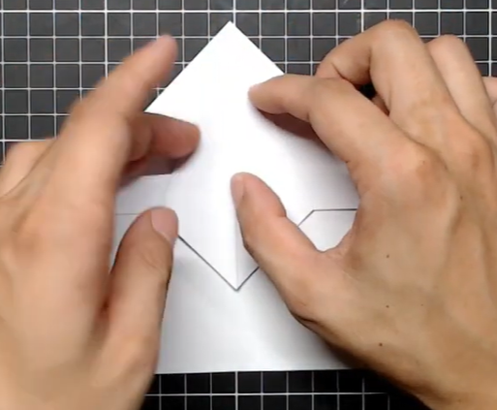
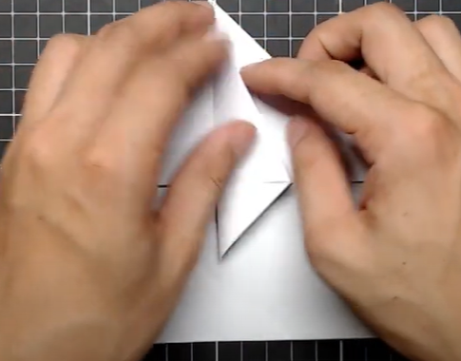
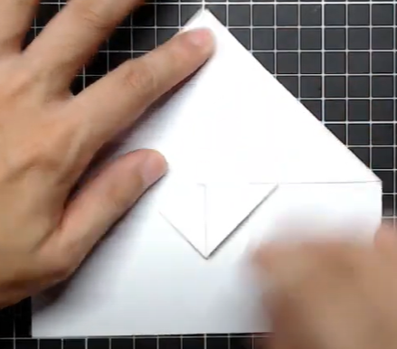
飛機型態4：鴨式布局/極速鴨型 (SUPER CANARD)
步驟4：將三角形的開口張開，原斜邊貼齊中央線後，蓋回原側。反側亦同。

Slide 7
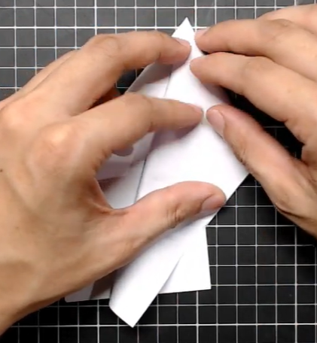
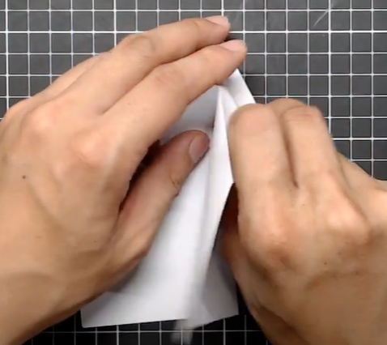
飛機型態4：鴨式布局/極速鴨型 (SUPER CANARD)
步驟5：翻到背面，一樣將開口撐開，原斜邊折痕貼齊，摺好後蓋回去，反側亦同。

Slide 8
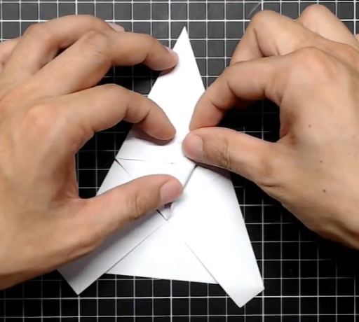
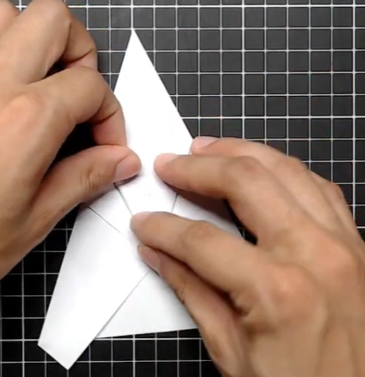
飛機型態4：鴨式布局/極速鴨型 (SUPER CANARD)
步驟6：翻回正面，將箏型的短邊折向中心線，折最上面一層即可。

Slide 9
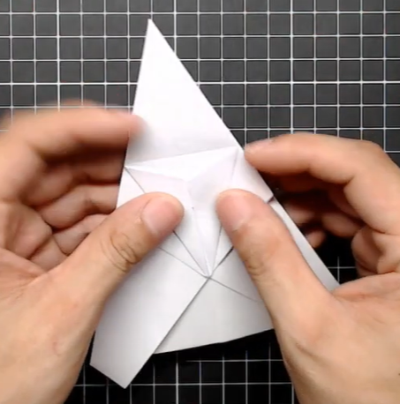
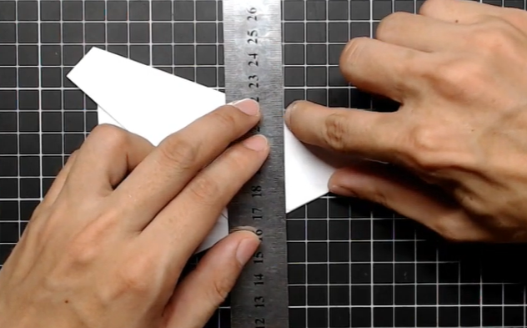
飛機型態4：鴨式布局/極速鴨型 (SUPER CANARD)
步驟7：步驟6折完後會有2個點，可先用尺對齊2點，再用指甲或壞掉的筆，將此兩點間劃出一道痕跡。

Slide 10
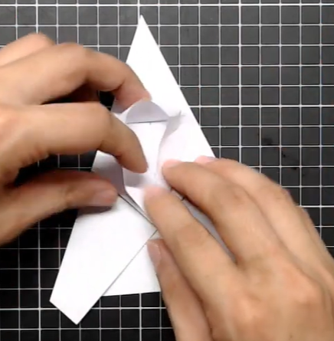
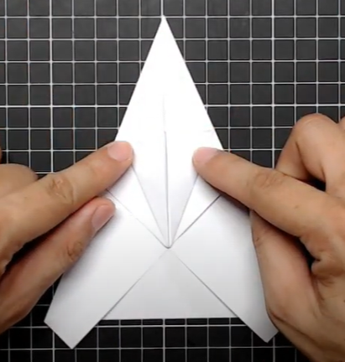
飛機型態4：鴨式布局/極速鴨型 (SUPER CANARD)
步驟8：將步驟6折的兩片打開，再依據步驟7的折線往上翻，然後壓平。

Slide 11
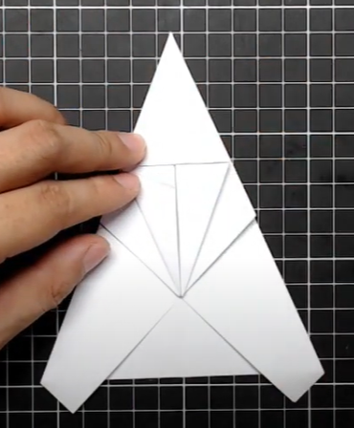
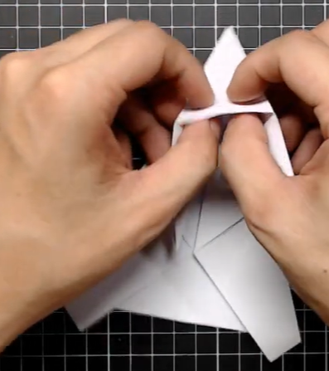
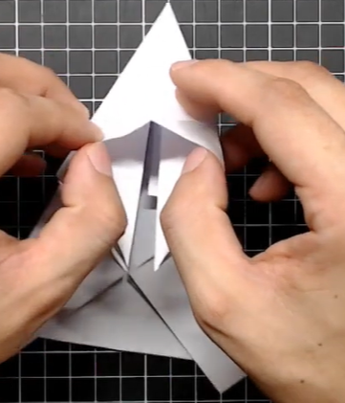
飛機型態4：鴨式布局/極速鴨型 (SUPER CANARD)
步驟9：步驟8摺好後再打開，並將上方的小三角形折到裡面去。

Slide 12
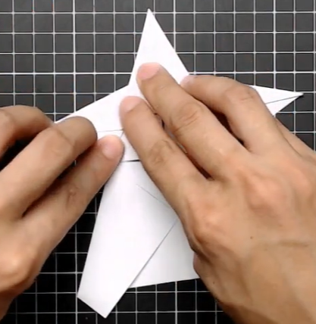
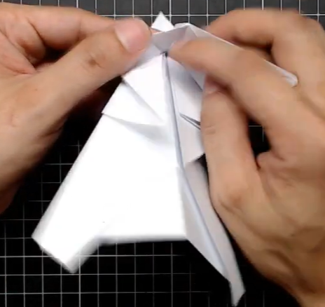
飛機型態4：鴨式布局/極速鴨型 (SUPER CANARD)
步驟10：將圖示虛線處往外拉，先沿著兩綠點處先折，再將其他部位折好，壓實。
●
●

Slide 13
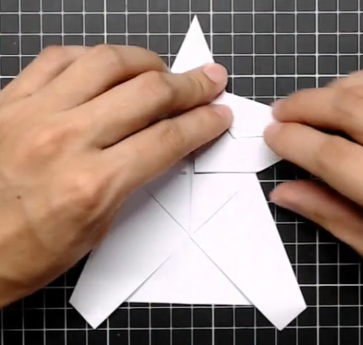
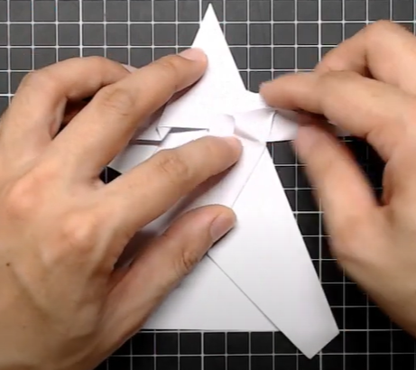
飛機型態4：鴨式布局/極速鴨型 (SUPER CANARD)
步驟11：將兩翼的下半折上去，依據兩綠色點形成折線。
●
●

Slide 14
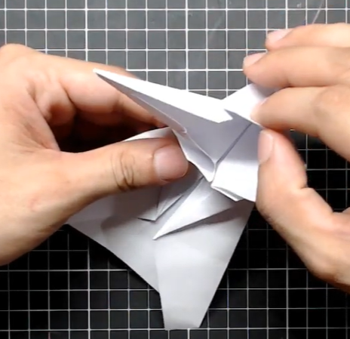
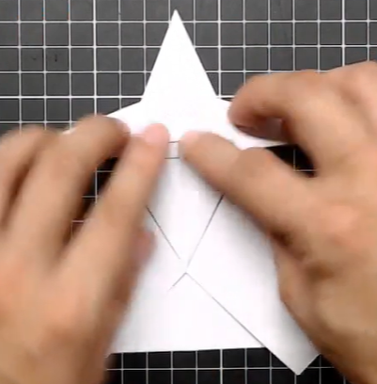
飛機型態4：鴨式布局/極速鴨型 (SUPER CANARD)
步驟12：將上半拉開，並將步驟11折好的東西藏進去。

Slide 15
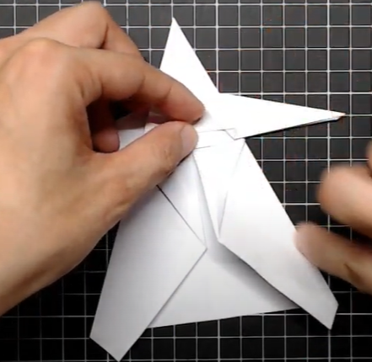
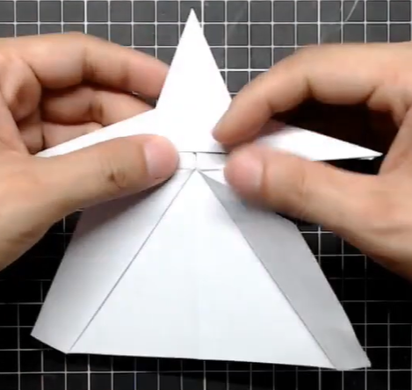
飛機型態4：鴨式布局/極速鴨型 (SUPER CANARD)
步驟13：連接兩點往外翻。
●
●

Slide 16
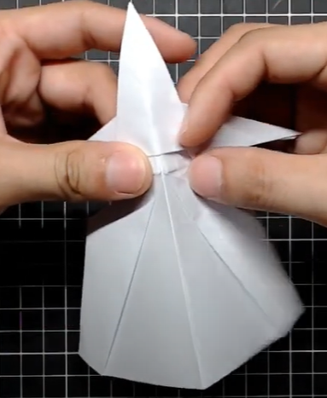
飛機型態4：鴨式布局/極速鴨型 (SUPER CANARD)
步驟14：沿著中心軸往外折。

Slide 17
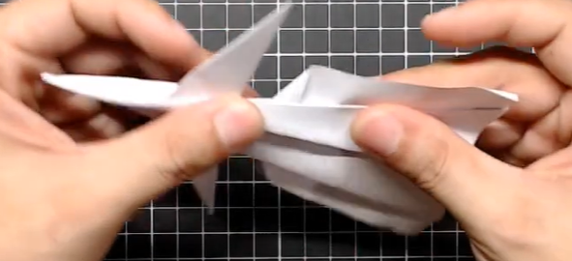
飛機型態4：鴨式布局/極速鴨型 (SUPER CANARD)
步驟15：折出機翼，兩”邊”對齊，機首處若太硬可錯開，折好後整理一下，有起伏處順平。

Slide 18
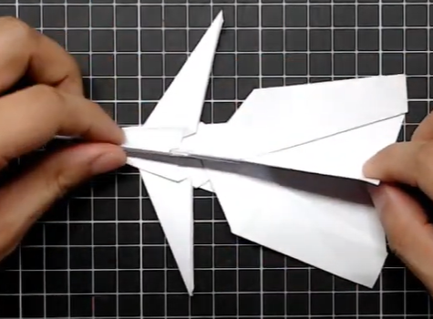
飛機型態4：鴨式布局/極速鴨型 (SUPER CANARD)
步驟16：折出垂直翼。前半垂直翼折線不一定要與後半同一條直線，但折線須平行，與機身亦平行。

Slide 19
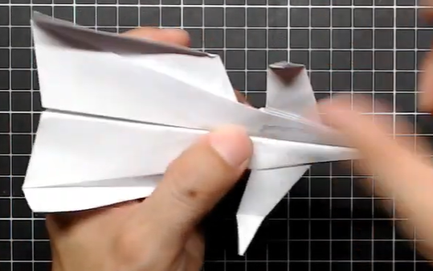
飛機型態4：鴨式布局/極速鴨型 (SUPER CANARD)
步驟17：用細膠帶將飛機會開的地方做補強。

Slide 20
飛機型態4：鴨式布局/極速鴨型 (SUPER CANARD)
步驟18：將垂直翼調成直角。調整上反角與升降舵。

